Slide 1
方舟编译器clang-tidy 检查规则解析 PLCT实验室 史宁宁 2020-03-14

Slide 2
clang-tidy检查规则
1、clang-tidy的检查规则通常会放在项目目录之下的.clang-tidy之中，方舟编译器也不例外；
2、规则中以“-”开头的，都是不使用该规则；
3、规则中使用的，直接写规则就行。

Slide 3
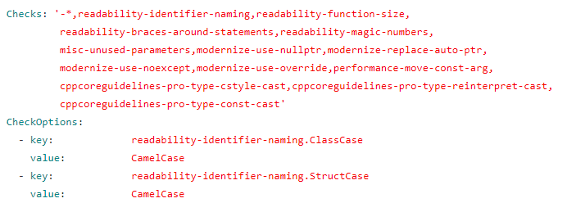
clang-tidy检查规则

Slide 4
readability-identifier-naming（规则2.1.1）
这条规则是用来检查名命名规则的。在这条总的规则之下，还有关于具体要检查项的key和value。比如：
key: readability-identifier-naming.ClassCase
value: CamelCase
这里ClassCase说明检查的是类的命名，CamelCase说明要求的风格是大驼峰命名法。方舟里涉及到命名规则，目前有CamelCase（大驼峰命名法）、camelBack（小驼峰命名法）和lower_case（小写命名法）。涉及到的检查项主要有ClassCase（类）、StructCase（结构体）、TypedefCase（Typedef）、EnumCase（枚举）、EnumConstantCase（枚举常量）、UnionCase(联合)、NamespaceCase（命名空间）、FunctionCase（函数）、VariableCase（变量）、ConstantCase（常量）。

Slide 5
readability-function-size
这条规则是用来检查函数的大小的。总规则之下，也包含了两条具体的检查项。
- key: readability-function-size.StatementThreshold
value: 50
检查函数内的语句不超过50条。（建议8.1.1）
- key: readability-function-size.ParameterThreshold
value: 5
检查函数的参数不超过5个。（建议8.3.3）

Slide 6
其他规则
3、readability-braces-around-statements
语句必须在大括号之内。这里主要是针对条件判断之后进行执行的语句，比如if-else，哪怕是只有一条语句，也应该在括号之内。（规则3.6.1，规则3.7.1）
4、readability-magic-numbers
魔鬼数字检查。（建议9.1.3）
5、misc-unused-parameters
未使用函数参数检查。

Slide 7
其他规则
6、modernize-use-nullptr
检查使用nullptr，而不是NULL或0。（规则10.1.3）
7、modernize-replace-auto-ptr
检查禁止使用auto_ptr。(规则9.5.2)
8、modernize-use-noexcept
检查不使用异常机制。（规则11.4.1）

Slide 8
其他规则
9、modernize-use-override
检查重写虚函数时使用override关键字。(规则10.1.1)
10、performance-move-const-arg
检查禁止使用std::move操作const对象。（规则10.1.4）
11、cppcoreguidelines-pro-type-cstyle-cast
不使用C风格转换检查。(规则9.3.1)

Slide 9
其他规则
12、cppcoreguidelines-pro-type-reinterpret-cast
不使用reinterpret_cast 检查。（建议9.3.2）
13、cppcoreguidelines-pro-type-const-cast
不使用const_cast检查。（建议9.3.3）

Slide 10
求关注！求四连！

